Slide 1
物件導向程式設計基礎 （OOP）
任炬
renju@tsinghua.edu.cn
https://juren1987.github.io
課程團隊：黃民烈 劉知遠 任炬

Slide 2
上期要點回顧
1.1 命令提示符
1.2 環境變數設置
1.3 主流編譯器及IDE
1.4 ssh遠端登入與操作

Slide 3
本講內容提要
1.5 來源程式的結構、編譯、連結
1.6 多檔編譯和連結過程
1.7 巨集定義
1.8 編寫Make工具的腳本程式
1.9 使用程式主函數的命令列參數
1.10 GDB調試工具

Slide 4
來源程式的結構
#include <iostream>
using namespace std;
int add(int a, int b)
{
return a + b;
}
int main()
{
cout << add(3, 4);
return 0;
}
標頭檔與編譯指令
輔助函式定義
主函式定義

Slide 5
編譯、連結
第一遍執行語法分析和靜態類型檢查，將原始程式碼解析為語法分析樹的結構
第二遍由代碼生成器遍歷語法分析樹，把樹的每個節點轉換為組合語言或機器代碼，生成目的模組(.o或.obj文件）
來源程式
編譯器
把一組目的模組連結為可執行程式，使得作業系統可以執行它
處理目的模組中的函數或變數引用，必要時搜索庫檔處理所有的引用
連結器
可執行程式 （與平臺相關的機器指令）
進一步閱讀：
《C++程式設計思想》
2.1語言的編譯過程
Notes:
編譯器：把原始程式碼轉化為組合語言或機器指令
連結器：把各段程式連結為一個完整的可執行程式

Slide 6
dmye@ubuntu:~$ ls ex1.*
ex1.cpp
dmye@ubuntu:~$ cat ex1.cpp
#include <iostream>
using namespace std;
int main() {
cout << "Hello, OOP" << endl;
return 0;
}
dmye@ubuntu:~$ g++ -c ex1.cpp
dmye@ubuntu:~$ ls ex1.*
ex1.cpp ex1.o
dmye@ubuntu:~$ g++ -o ex1.out ex1.o
dmye@ubuntu:~$ ls ex1.*
ex1.cpp ex1.o ex1.out
dmye@ubuntu:~$ ./ex1.out
Hello OOP
只編譯不連結
連結
程式

Slide 7

多個原始檔案的編譯與連結
EX4.cpp
part1.cpp
part2.cpp
part3.cpp
EX4
EX4

Slide 8
單個原始檔案的編譯與連結
// ex5.cpp
#include <iostream>
#include <cstdlib> // atoi()
int ADD(int a, int b) { return a + b; }
int main(int argc, char** argv) {
if (argc != 3) {
std::cout << "Usage: " << argv[0]
<< " op1 op2" << std::endl;
return 1;
}
int a, b;
a = atoi(argv[1]); b = atoi(argv[2]);
std::cout << ADD(a, b) << std::endl;
return 0;
}

Slide 9
多個原始檔案的編譯與連結
// func.cpp
int ADD(int a, int b)
{ return a + b; }
// ex5_main.cpp
#include <iostream>
#include <cstdlib> // atoi()
int ADD(int a, int b);
int main(int argc, char** argv) {
if (argc != 3) {
std::cout << "Usage: " << argv[0]
<< " op1 op2" << std::endl;
return 1;
}
int a, b;
a = atoi(argv[1]); b = atoi(argv[2]);
std::cout << ADD(a, b) << std::endl;
return 0;
}
拆解 聲明 和 定義

Slide 10
多個原始檔案的編譯與連結 (Linux)
1) 直接編譯 (g++幫我們省略了一些步驟）
dmye@ubuntu:~$ ls
ex5_main.cpp func.cpp func.h
dmye@ubuntu:~$ g++ ex5_main.cpp func.cpp -o test1
dmye@ubuntu:~$ ls
ex5_main.cpp func.cpp func.h test1
dmye@ubuntu:~$ ./test1 3 4
7
dmye@ubuntu:~$ rm test1
刪除test1

Slide 11
多個原始檔案的編譯與連結
只編譯不連結
2) 分步編譯（實際運行步驟）
dmye@ubuntu:~$ ls
ex5_main.cpp func.cpp func.h
dmye@ubuntu:~$ g++ -c ex5_main.cpp -o main.o
dmye@ubuntu:~$ g++ -c func.cpp -o func.o
dmye@ubuntu:~$ ls
ex5_main.cpp func.cpp func.h func.o main.o
dmye@ubuntu:~$ g++ main.o func.o -o test2
dmye@ubuntu:~$ ls
ex5_main.cpp func.cpp func.h func.o main.o test2
dmye@ubuntu:~$ ./test2 3 4
7
Notes:
編譯時，編譯器需要的是語法的正確，函數與變數的聲明的正確。
連結時，主要是連結函數和全域變數，所以，我們可以使用這些中間目的檔案（.o檔）來連結我們的應用程式

Slide 12
連結
連結: 將各個目的檔案中的各段代碼進行位址定位，生成與特定平臺相關的可執行檔
外部函數的聲明（一般聲明在標頭檔中）只是令程式順利通過編譯，此時並不需要搜索到外部函數的實現（或定義）。
在連結過程中，外部函數的實現（或定義）才會被尋找和添加進程式，一旦沒有找到函數實現，就無法成功連結。
Notes:
通俗地講: 連結是代碼合在一起，各程式檔中函數和全域變數統一位址放，各個調用函數的地方使用的是彙編的JMP語句，要改為正確的相對跳躍量跳到函數入口
連結:
(1) 合併所有“.obj”檔的段並調整段偏移和段長度，合併符號表，進行符號解析完成後給符號分配位址
(2) 符號的重定位: 對於資料符號會存準確位址，對於函數符號，相對于存下一行指令的偏移量

Slide 13
多個原始檔案的編譯與連結
原始檔案
ex5_main.cpp
func.cpp
編譯
編譯
目的檔案
main.o
func.o
聲明：add()
定義：main()
定義：add()

Slide 14
多個原始檔案的編譯與連結
原始檔案
ex5_main.cpp
func.cpp
編譯
編譯
目的檔案
main.o
func.o
聲明：add()
定義：main()
聲明與定義
連結
定義：add()
可執行檔
test2

Slide 15
連結錯誤
// func.cpp
float ADD(float a, float b)
{ return a + b; }
// ex5_main.cpp
#include <iostream>
#include <cstdlib> // atoi()
int ADD(int a, int b);
int main(int argc, char** argv) {
if (argc != 3) {
std::cout << "Usage: " << argv[0]
<< " op1 op2" << std::endl;
return 1;
}
int a, b;
a = atoi(argv[1]); b = atoi(argv[2]);
std::cout << ADD(a, b) << std::endl;
return 0;
}
聲明 和 定義 不一致

Slide 16
連結錯誤
目的檔案
main.o
func.o
聲明：add(int, int)
定義：main()
聲明與定義
連結
定義：add(float, float)
可執行檔
test2
main.o: In function `main':
main.cpp:(.text+0x8f): undefined reference to `ADD(int, int)'
collect2: error: ld returned 1 exit status
連結錯誤：未定義的引用

Slide 17
使用標頭檔
使用原因
有時輔助函數(如全域函數)會在多個原始檔案中被使用
標頭檔(.h)
避免反復編寫同一段聲明
統一輔助函數的聲明，避免錯誤
#include 預編譯指令
將被包含的檔代碼，直接複製到當前文件
一般被用於包含標頭檔（實際也能包含任意代碼）

Slide 18
使用標頭檔
// func.h
int ADD(int a, int b);
// func.cpp
#include "func.h"
int ADD(int a, int b)
{ return a + b; }
// ex5_main.cpp
#include <iostream>
#include <cstdlib> // atoi()
#include "func.h" // ADD()
int main(int argc, char** argv) {
if (argc != 3) {
std::cout << "Usage: " << argv[0]
<< " op1 op2" << std::endl;
return 1;
}
int a, b;
a = atoi(argv[1]); b = atoi(argv[2]);
std::cout << ADD(a, b) << std::endl;
return 0;
}
Notes:
標頭檔中應該只是聲明，而定義應該放在C/C++文件中

Slide 19

單選題
1分
g++編譯中-c選項的意思是
A
生成程式級調試資訊
B
定義輸出名稱
C
只連結程式
D
只編譯器而不連結程式
提交

Slide 20
單選題
1分
答案解析
分兩步考慮
編譯階段：
main.cpp和func.cpp
兩者編譯均能夠通過
連結階段：
main.o和func.o將ADD連結
可以正常通過連結
在我們的例子中
去掉紅色語句(include)是否仍然能夠成功編譯及連結
// func.h
int ADD(int a, int b);
// func.cpp
#include "func.h"
int ADD(int a, int b)
{ return a + b; }
A
可以
// ex5_main.cpp
#include <iostream>
#include <cstdlib> // atoi()
#include "func.h" // ADD()
int main(int argc, char** argv) {
……
std::cout << ADD(a, b) << std::endl;
return 0;
}
B
不可以
提交
可為此題添加文本、圖片、公式等解析，且需將內容全部放在本區域內。正常使用需3.0以上版本
g++ func.cpp ex5_main.cpp -o main.out

Slide 21
聲明與定義
函式宣告
函式定義（也叫實現）
同一個函數可以有多次聲明，但只能有一次實現
多次實現會導致連結錯誤
int ADD(int a, int b);
int ADD(int, int); //變數名可省略
int ADD(int a, int b) {return a + b;}
func.o: In function `ADD(int, int)':
func.cpp:(.text+0x0): multiple definition of `ADD(int, int)'
main.o:main.cpp:(.text+0x0): first defined here

Slide 22
聲明與定義
變數也可以有聲明和定義
變數定義
問題：以下是變數聲明還是變數定義？
int x = 0; //定義並初始化
int arr[100]; //定義陣列
int x;

Slide 23
聲明與定義
// num.cpp
int a = 1;
// ex6.cpp
int a;
int main() {
a += 1;
return 0;
}
g++ num.cpp ex6.cpp –o main.out
num.o:(.bss+0x0): multiple definition of `a'
main.o:(.bss+0x0): first defined here
Notes:
實現全域變數

Slide 24
聲明與定義
小知識：全域變數即使不初始化，也會默認為0。
是變數定義！
聲明：告訴編譯器關於變數名稱、變數類型、變數大小、函數名稱、結構名稱、大小等等資訊，在聲明階段不會給變數分配任何的記憶體。
定義：定義是在變數聲明後，給它分配上記憶體。可以看成“定義 = 聲明 + 記憶體分配”。
如何進行變數聲明？
int x; //定義但不初始化

Slide 25
extern關鍵字
變數的聲明：extern關鍵字
extern關鍵字也可以用於函式宣告
但extern對於函式宣告不是必須的。
extern通常用在全域變數在不同檔內的共用
extern int x; //聲明變數
extern int arr[100]; //聲明陣列變數
extern int ADD(int a, int b);

Slide 26
extern關鍵字
// num.h，聲明變數
extern int a;
extern int b;
extern int c[5];
extern int d;
// num.cpp，定義變數的初值
#include "num.h"
int a = 1;
int d = 4;
int c[5];
// ex6.cpp
#include "num.h"
int b = 2;
int main() {
a += 1;
d += 1;
c[0] = 1;
return 0;
}
Notes:
實現全域變數

Slide 27
不定項題
1分
答案解析
A選項會導致x定義多次，
造成連結錯誤
B main.cpp中沒有使用x
因此不需要聲明x。
C main.cpp中使用了add
因此需要聲明add。
D選項會導致add定義多次，
造成連結錯誤。
劃線處可以添加多條語句。在保證程式能夠正常編譯、連結的情況下，至少一定要添加的語句有？
// func.cpp
int x = 0;
int add(int a) {
x += a;
return x;
}
A
int x;
// main.cpp
______(填空)_____
int main() {
add(1);
return 0;
}
B
extern int x;
C
int add(int);
D
int add(int x)
{return 0;}
g++ func.cpp main.cpp –o main.out
提交
可為此題添加文本、圖片、公式等解析，且需將內容全部放在本區域內。正常使用需3.0以上版本

Slide 28
連結 -- 函數 和 全域變數
為什麼只在標頭檔(.h)進行函式宣告而不實現（定義）函數體？
若函數沒定義成局部函數而又有多個cpp檔包含此標頭檔，在連結時因發現多個相同的函數實現而發生錯誤
換句話說，如果把定義放進標頭檔中，每include一次標頭檔，識別字對應函數就被定義一次，重複定義在多檔的編譯連接時容易出問題。
若標頭檔中定義全域變數且多個cpp檔包含此標頭檔，在連結時會因重複定義而發生錯誤
Notes:
#include 預編譯指令
將被包含的檔代碼，直接複製到當前文件
一般被用於包含標頭檔（實際也能包含任意代碼）

Slide 29
巨集定義的使用
#define是C++語言中的一個預編譯指令，它用來將一個識別字定義為一個字串，該識別字被稱為宏名，被定義的字串稱為替換文本。
在程式被編譯前，先將宏名用被定義的字串替換，這稱為宏替換，替換後才進行編譯，宏替換是簡單的替換。

Slide 30
巨集定義的使用
簡單的宏替換
在C++中，這種替換一般被const取代，進而能保證類型的正確性。
#define <宏名> <字串>
#define PI 3.1415926535
const double PI = 3.1415926535
Notes:
巨集的字串結束以換行結束。

Slide 31
巨集定義的使用
帶參數的巨集定義
在C++中，這種替換一般被內聯函數取代，進而能保證類型的正確性。（下節課內容）
#define <宏名>(<參數表>) <字串>
#define sqr(x) ( (x) * (x) )
sqr(3+2)
( (3+2) * (3+2) ) = 25
inline double sqr(double x)
{return x * x;}

Slide 32
巨集定義的使用
防止標頭檔被重複包含
方法一 header guards
方法二 #pragma once
越來越多編譯器支持 #pragma once
#pragma once比header guards更簡單，且保證物理上的同一檔不被編譯/讀取多次，更快
宏名
#ifndef __BODYDEF_H__
#define __BODYDEF_H__
// 標頭檔內容
#endif
#pragma once
// 標頭檔內容
Notes:
使用#pragma once相比header guard
兩個優點：
(1) 更快。編譯器不會第二次讀取標記#pragma once的檔，但卻會讀若干遍使用header guard 的文件(尋找#endif)；
(2) 更簡單。不再需要為每個檔的header guard取名，避免宏名重名引發的“找不到聲明”問題。
缺點則是：
#pragma once保證物理上的同一個檔不會被包含多次，無法對標頭檔中的一段代碼作#pragma once聲明。若某個標頭檔具有多份拷貝(內容相同的多個檔)，pragma不能保證它們不被重複包含。當然，這種重複包含很容易被發現並修正。

Slide 33
巨集定義的使用
增加預編譯指令，防止多次包含同一頭檔時出現編譯錯誤
格式：
#ifndef 符號
#define 符號
內容
#endif
//func.h
int ADD(int a, int b);
//func.h
#ifndef FUNC_H
#define FUNC_H
int ADD(int a, int b);
#endif

Slide 34
巨集定義的使用
如果在標頭檔中避免變數和函式定義，是否就不需要header guards或者#pragma once？
//func.h
int ADD(int a, int b);
//Test.h
#pragma once
Class Test{
...//Test類的介面
};
用戶自訂類型（下節課開始介紹）通常寫在標頭檔中，如果不使用header guards或#pragma once，當標頭檔被重複包含時，會導致類型的重複定義

Slide 35
巨集定義的使用
用於Debug輸出等
#ifdef 識別字
程式段1
#else
程式段2
#endif
控制程式是否輸出調試資訊
// #define DEBUG
#ifdef DEBUG
cout << "val:" << val << endl;
#endif

Slide 36
單選題
1分
答案解析
巨集定義#define M(y) y*y+3*y,
則M(1+1)的值是
巨集替換為字串替換
M(1+1)
=1+1*1+1+3*1+1
=7
A
7
B
8
C
9
D
10
提交
可為此題添加文本、圖片、公式等解析，且需將內容全部放在本區域內。正常使用需3.0以上版本

Slide 37
C++11
C++11標準由國際標準組織（ISO）和國際電子電機委員會（IEC）旗下的C++標準委員會於2011年9月出版
C++11標準為C++程式設計語言的第三個官方標準，本課程內容均使用C++11標準
確認g++版本>=4.7
g++ -v
以C++11標準編譯:
g++ -std=c++11 ex6.cpp –o ex6
VSCode中
查看->命令窗口->Edit Configuration可編輯.vscode/c_cpp_properties.json，在c++標準選項中修改當前使用的c++標準

Slide 38
MAKE工具
使得大型編譯工作自動化的一種工具
減少編譯器花費的時間
確保使用正確的選項進行編譯
確保連結正確的程式模組、程式庫
事實上，根據MAKE的機制，還可以
簡化任務的重複執行過程☺
減少說明文檔的編寫工作量 ☺ ☺
其它創新性的想法☺ ☺ ☺
Notes:
其它創新性的想法☺ ☺ ☺
----可以執行任意shell命令（比如cp，cat，管道，rm）；比如對一個目錄下檔做合併、清理等
Makefile使用 Bash 語法，完成判斷和迴圈 (上面代碼判斷當前編譯器是否 gcc ，然後指定不同的庫檔。

Slide 39
MAKE工具
Makefile編寫規則
如果工程沒有編譯過，那麼我們的所有cpp檔都要編譯並被連結。
如果工程的某幾個cpp檔被修改，那麼我們只編譯被修改的cpp檔，並連結目的程式。
如果工程的標頭檔被改變了，那麼我們需要編譯引用了這幾個頭檔的cpp檔，並連結目的程式。
格式:
<target> : <prerequisites> [tab] <command>
prerequisites中如果有一個以上的檔比target檔要新的話，command所定義的命令就會被執行

Slide 40
百聞不如一見，來個例子吧(1)
注釋以#開頭
# THUOOP
# C++ Course for THU2020 on Linux
#
all: main test
main: main.cpp student.cpp
g++ -o main main.cpp student.cpp
test: student.cpp student_test.cpp
g++ -o test student_test.cpp student.cpp
clean:
rm main test
冒號後為“任務”的“條件”
冒號前為“目標”名
指令前必須為Tab
完成“目標”的指令（過程）
Notes:
g++編譯可省略.h文件： 因為include把一個.h檔的內容複製到cpp裡了
遞迴的調用關係
test: windows寫尾碼, linux不需要尾碼

Slide 41
編寫 Makefile 的基本方法
不怕學習技術（值得學習與掌握的技術）
不怕付出勞動（絕對不會降低工作效率）
從一個例子入手
列出來源程式清單
搞清楚幾個最基本的編譯器參數選項
g++ -o：指定生成檔案名稱
g++ -c：要求只編譯不連結
4. 更多Make用法 http://www.ruanyifeng.com/blog/2015/02/make.html

Slide 42
運行 Makefile 的基本方法
在原始程式碼所在目錄中，打開控制台窗口，然後輸入相應的命令（如下所示）
下麵命令行中的 表示輸入回車鍵
方法1：make 
方法2：make 任務名 
make clean 
make test 
方法3：make -f makefile的檔案名 
make –f my_mkfile 
方法4：make -f makefile的文件名 任務名 
make –f my_mkfile test 
Notes:
Make 執行什麼呢
默認是第一個不以.開頭的目標
只考慮目標，一些變數命名也不算。例如以下的情況不算：
CC := gcc
.PHONY: all clean
https://stackoverflow.com/questions/2057689/how-does-make-app-know-default-target-to-build-if-no-target-is-specified

Slide 43
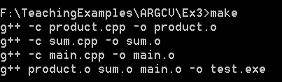
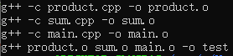
百聞不如一見，來個例子吧(2)
# Yao HaiLong
# C++ Course for THU2020 on Linux
all: test
test: product.o sum.o main.o functions.h
g++ product.o sum.o main.o -o test
product.o: product.cpp functions.h
g++ -c product.cpp -o product.o
sum.o: sum.cpp functions.h
g++ -c sum.cpp -o sum.o
main.o: main.cpp functions.h
g++ -c main.cpp -o main.o
clean:
rm *.o test

Slide 44
Makefile的高級語法
自動變數： $@ $^ $<
$@：目的檔案，$^：所有的依賴檔，$<：第一個依賴檔
萬用字元：%
判斷與迴圈
Makefile中可使用Bash語法，完成判斷與迴圈
main：main.o ex1.o
g++ $^ -o $@
main：main.o ex1.o
g++ main.o ex1.o –o main
main.o: main.cpp
g++ -c $< -o $@
ex1.o: ex1.cpp
g++ -c $< -o $@
%.o: %.cpp
g++ -c $< -o $@
ifeq ($(CC),gcc)
libs=$(libs_for_gcc)
else
libs=$(normal_libs)
endif
判斷當前編譯器是否 gcc ，然後指定不同的庫檔
更多語法可參考：https://www.ruanyifeng.com/blog/2015/02/make.html

Slide 45
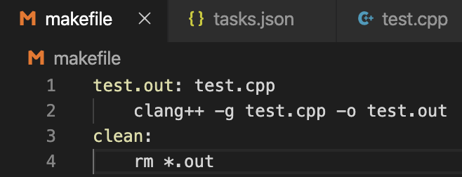
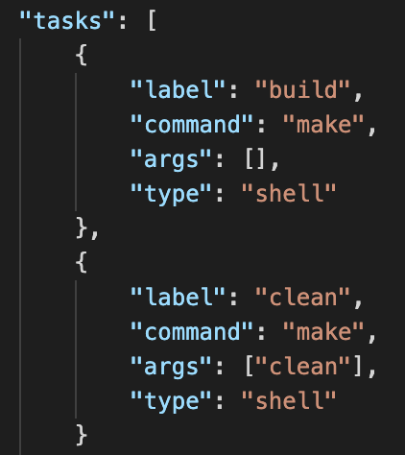
IDE中使用makefile？
終端->配置任務可以打開.vscode/tasks.json配置運行相關資訊
編輯makefile文件
編輯task.json增加運行make程式，名稱為build
終端->運行任務->選擇build任務

Slide 46
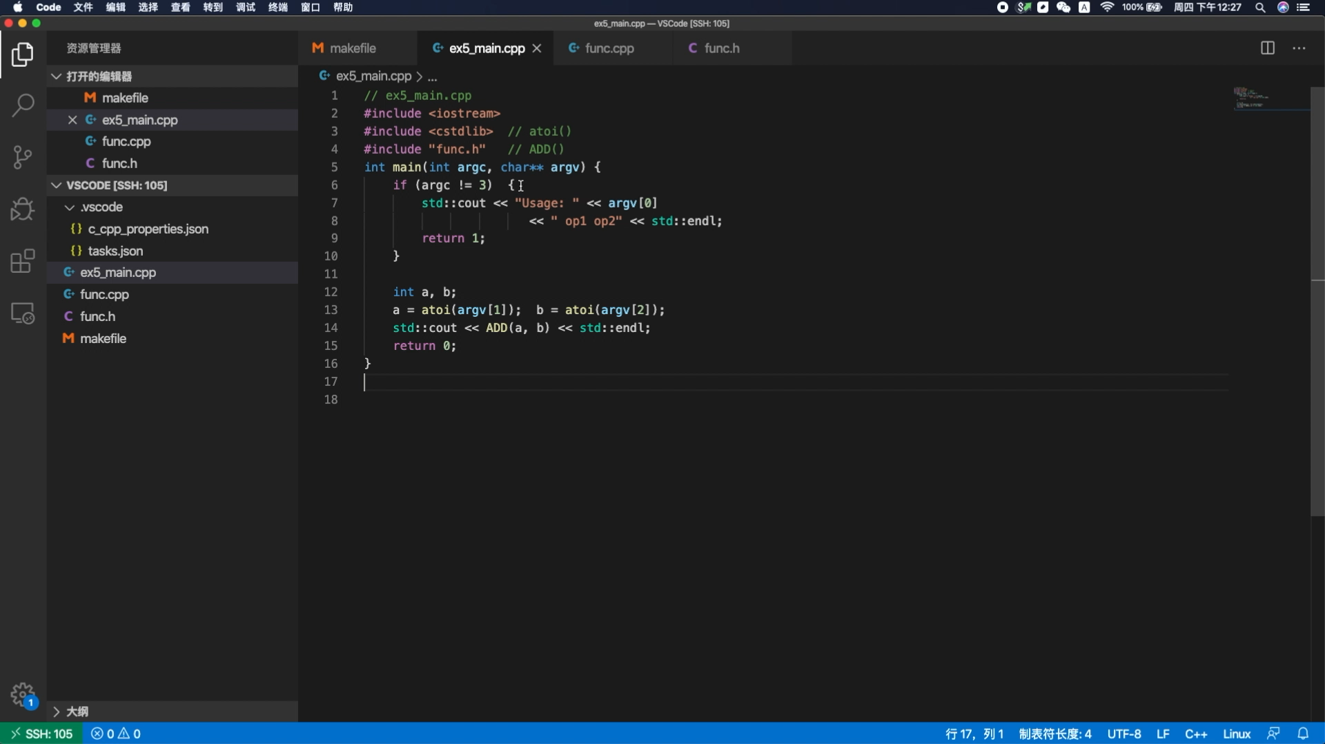
使用makefile演示

Slide 47
程式命令列參數
先看一個示例：下列程式的功能是什麼？
// ex1.cpp
#include <iostream>
int main()
{
int a, b;
std::cin >> a >> b;
std::cout << a + b << std::endl;
return 0;
}

Slide 48
程式命令列參數
EX1的特點：
加法的兩個運算元在程式運行時輸入
在被“問到”時才輸入
屬於“強制交互”
能否有其他的人機交互方式？

Slide 49
main(int argc, char** argv) ?
請看下面的例子
// ex2.cpp
#include <iostream>
#include <cstdio> // atoi()
int main(int argc, char** argv)
{
int a, b;
// std::cin >> a >> b;
a = atoi(argv[1]);
b = atoi(argv[2]);
std::cout << a + b << std::endl;
return 0;
}

Slide 50
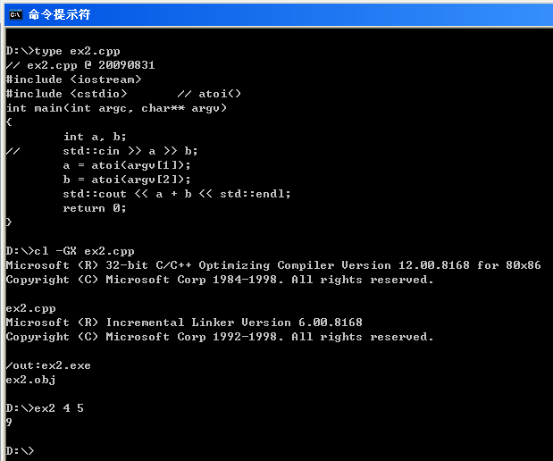
命令列參數。通過argc, argv傳入
D:\>ex2 4 5

Slide 51
main(int argc, char** argv) ?
argv
EX2 4 5
“EX2”
“4”
“5”
char**
argv[0]
argv[1]
argv[2]
int
3 → argc
// ex2.cpp
#include <iostream>
#include <cstdio> // atoi()
int main(int argc, char** argv)
{
int a, b;
// std::cin >> a >> b;
a = atoi(argv[1]);
b = atoi(argv[2]);
std::cout << a + b << std::endl;
return 0;
}

Slide 52
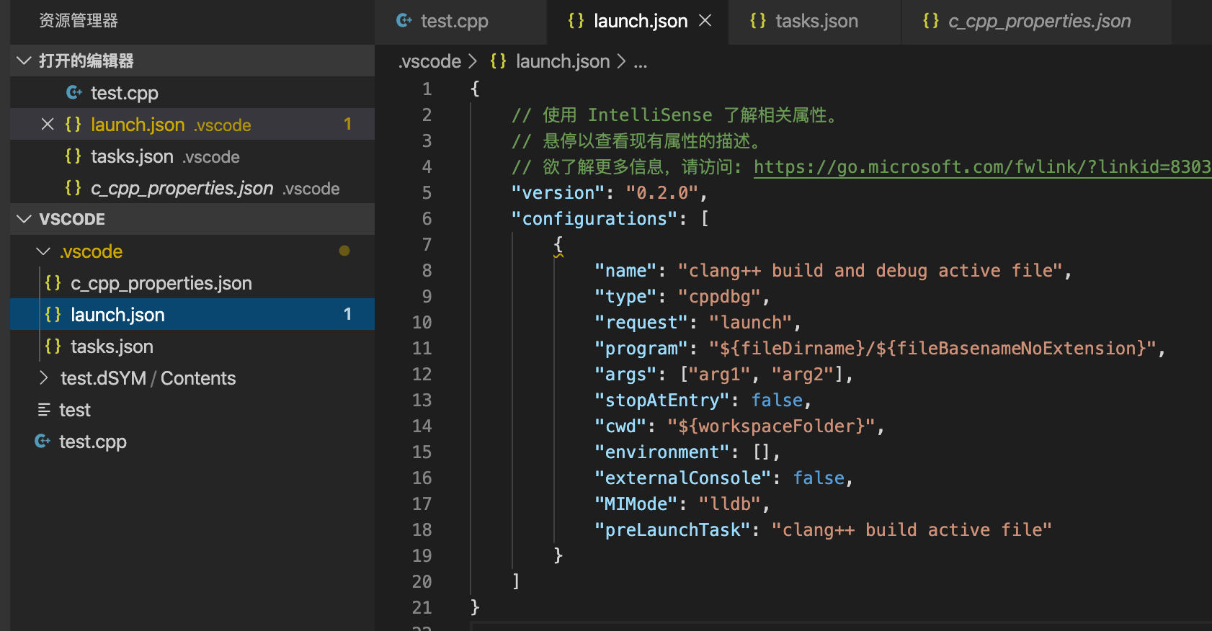
IDE中如何輸入命令列參數？
查看->命令窗口->Debug open launch.json -> 修改args
（或直接修改.vscode內的配置）

Slide 53
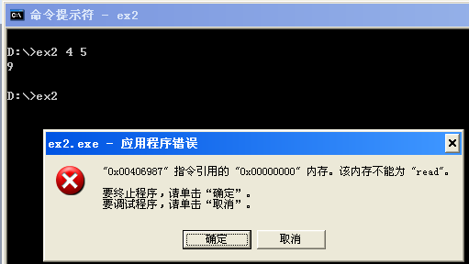
main(int argc, char** argv) ?
未傳入命令列參數，程式對argv陣列進行了越界訪問

Slide 54
main(int argc, char** argv) ?
// ex3.cpp
#include <iostream>
#include <cstdlib> // atoi()
int main(int argc, char** argv)
{
if (argc != 3) {
std::cout << "Usage: " << argv[0]
<< " op1 op2" << std::endl;
return 1;
}
int a, b;
// std::cin >> a >> b;
a = atoi(argv[1]);
b = atoi(argv[2]);
std::cout << a + b << std::endl;
return 0;
}
原則：總是考慮邊界和異常的情況
Notes:
簡單性
清晰性
普遍性（程式要在廣泛的情況下都工作得很好）

Slide 55
單選題
1分
運行EX2 4+5 =
時得到argv[1]為
A
EX2
B
4+5
C
9
D
=
提交

Slide 56
GDB調試工具
g++ -g a.cpp –o a.out編譯器
-g 在可執行程式中包含標準調試資訊
gdb a.out 調試a.out程式
在gdb內不產生歧義可以簡寫前幾個字母(紅色部分)
run 運行程式
break + 行號 設置中斷點
break 10 if (k==2) 可根據具體運行條件中斷點
delete break 1 刪除1號中斷點
watch x 當x的值發生變化時暫停
continue 跳至下一個中斷點
Notes:
-g後可執行檔會比原來稍大一點點
mac使用gdb需要修改系統鑰匙串授權，mac可直接用clang++和lldb， lldb與gdb用法基本相同

Slide 57
GDB調試工具
step 單步執行(進入)
next 單步執行(不進入)
print x 輸出變數/運算式x
GDB中輸入 p x=1，程式中x的值會被手動修改為1
display x 持續監測變數/運算式x
list 列出程式原始程式碼
quit 退出
回車 重複上一條指令
更多常用gdb指令：https://visualgdb.com/gdbreference/commands/

Slide 58
dmye@ubuntu:~$ cat ex3.cpp
#include <iostream>
using namespace std;
int func(int s, int i) {
return s + i;
}
int main() {
int s = 0;
for (int i = 1; i <= 100; ++i ) {
s = func(s, i);
}
cout << s << endl;
return 0;
}
dmye@ubuntu:~$ g++ ex3.cpp -o ex3 -g
dmye@ubuntu:~$ gdb ex3
求1~100的正整數和
編譯選項
啟動調試

Slide 59
(gdb) b 9 在第9行設置第一個中斷點
Breakpoint 1 at 0x8d2: file ex3.cpp, line 9.
(gdb) r 啟動程式
Breakpoint 1, main () at ex3.cpp:99
Starting program: /home/dmye/ex3
9 s = func(s, i);
(gdb) l 查看附近程式原始程式碼
return s + i;
}
int main() {
int s = 0;
for (int i = 1; i <= 100; ++i ) {
s = func(s, i);
}
cout << s << endl;
return 0;
}
程式運行至第9行暫停

Slide 60
(gdb) p s 查看變數s的值 (s==0)
$1 = 0
(gdb) n 單步執行 (不進入)
8 for (int i = 1; i <= 100; ++i ) {
(gdb) p s 查看變數s的值 (s==1)
$1 = 1
(gdb) n 單步執行 (不進入)
Breakpoint 1, main () at ex3.cpp:9
9 s = func(s, i);
(gdb) s 單步執行 (進入)
func (s=0, i=1) at ex3.cpp:4
12 return s + i;
(gdb) (回車) 重複上一條指令 step
5 }
(gdb) (回車) 重複上一條指令 step
main () at ex3.cpp:8
8 for (int i = 1; i <= 100; ++i ) {

Slide 61
(gdb) p s 查看變數s的值 (s==3) 執行了兩次更新
$1 = 3
(gdb) n 單步執行 (不進入)
9 s = func(s, i);
(gdb) c 跳至下一個中斷點 (進行了一次迴圈)
Continuing
Breakpoint 1, main () at ex3.cpp:9Breakpoint 1, main () at ex3.cpp:9
9 s = func(s, i);
(gdb) p s 查看變數s的值 (s==6) 執行了三次更新
$1 = 6
(gdb) b 11 在第11行設置第二個中斷點
Breakpoint 2 at 0x5555558..: file ex3.cpp, line 11.
(gdb) d break 1 刪除第一個中斷點
(gdb) info b 查看中斷點信息
Num Type Disp Enb Address What
2 breakpoint keep y 0x000.. in main() at..
Notes:
Enb: Enable

Slide 62
(gdb) c 跳躍至下一中斷點 (跳出迴圈)
Continuing.
Breakpoint 2, main () at ex3.cpp:11
11 cout << s << endl;
(gdb) p s 查看變數s的值 (s==5050)
$1 = 5050
(gdb) q 退出程式
A debugging session is active.
Inferior 1 [process 22223] will be killed.Quit
anyway? (y or n) y
dmye@ubuntu:~$
Notes:
Enb: Enable

Slide 63
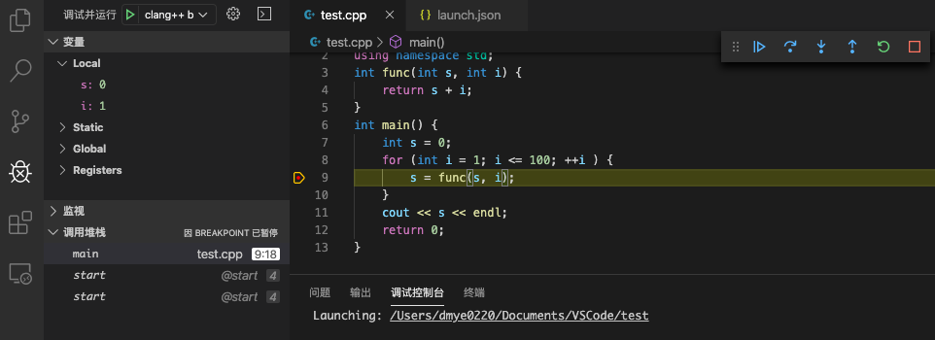
VSCode調試
③查看變數值
②啟動調試(F5)
①設置中斷點
④單步執行

Slide 64
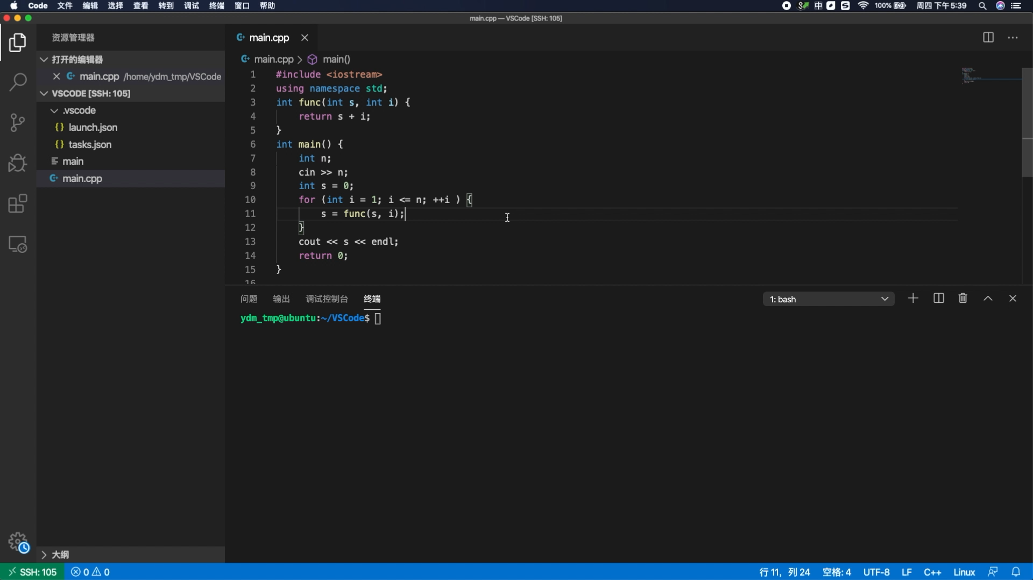
調試演示

Slide 65
靈活搭配調試方法 (舉例)
// ex4.cpp
#include <iostream>
int main() {
int a[4], b[4];
for (int i = 0; i <= 4; i++) {
a[i] = i;
}
std::cout << b[0] << std::endl;
return 0;
}
1
此時使用 watch b[0] 可在 a[4]=4 之後停下來發現訪問記憶體越界的問題，b[0]的值被修改為了4
2
當程式使用-O2和-O3優化後，程式運行結果不同或者報錯，不能使用gdb調試。此時可使用輸出調試法，在程式各個位置設置print語句輸出中間值。
Notes:
編譯器優化指令 編譯器會自動調整代碼順序 刪除不必要的代碼
評測OJ一般會使用官方推薦的O2優化，很多同學會發現自己的程式在本地運行正確，而在OJ運行錯誤
O2優化: （推薦使用） 提升程式速度，更長編譯時間,增加可執行檔大小 舉例子 迴圈內冗餘賦值 內聯 多次加法 展開迴圈 變數擱在寄存器
這種技術試圖根據運算速度時間重新安排指令。 它還試圖把盡可能多的指令移動到條件分支前, 以便最充分的利用處理器的分支預測
O3優化: (不推薦使用) 提升程式速度，更長編譯時間，增加可執行檔大小和佔用記憶體大小 (一般採取很多向量化演算法，提高代碼的並存執行程度)
參見前面部分，可使用巨集定義控制輸出代碼是否啟動
-O2: A step up from -O1. The recommended level of optimization unless the system has special needs. -O2 will activate a few more flags in addition to the ones activated by -O1. With -O2, the compiler will attempt to increase code performance without compromising on size, and without taking too much compilation time. -O3: the highest level of optimization possible. It enables optimizations that are expensive in terms of compile time and memory usage. Compiling with -O3 is not a guaranteed way to improve performance, and in fact, in many cases, can slow down a system due to larger binaries and increased memory usage. -O3 is also known to break several packages. Using -O3 is not recommended.

Slide 66
結 束
課後閱讀：
《C++程式設計思想》3.11 make: 管理分段編譯
關於make的高級用法 http://www.ruanyifeng.com/blog/2015/02/make.html

Slide 67
基本嘗試
編寫一個小程式，體會多個檔的編譯和連結（多個h、cpp文件）。設計一些全域函數和變數，在多個cpp文件中引用它們。
編寫一個makefile檔，對這些檔實現自動關聯的編譯

Slide 68
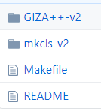
高級嘗試 -- 理解一個開源項目中的Makefile
# https://github.com/moses-smt/giza-pp/
.PHONY: gizapp mkcls-v2
all: gizapp mkcls-v2
gizapp:
$(MAKE) -C GIZA++-v2
mkcls-v2:
$(MAKE) -C mkcls-v2
clean:
$(MAKE) -C GIZA++-v2 clean
$(MAKE) -C mkcls-v2 clean
.PHONY後內容無視目的檔案存在與否都執行command，避免與工作目錄下同名資料夾衝突
定義變數巨集:
Var = 字串
調用變數 $(Var)
預定義: $(MAKE) = make
make –C [target]:
切換到[target]資料夾執行make命令
Notes:
make –p可查看所有預定義
make –h查看幫助
$< 指代第一個前置條件。比如，規則為 t: p1 p2，那麼$< 就指代p1。
$@指代當前目標，就是Make命令當前構建的那個目標。比如，make foo的 $@ 就指代foo。

Slide 69
高級嘗試 -- 理解一個開源項目中的Makefile
子資料夾GIZA++-v2中Makefile文件:
Part1:
.SUFFIXES: .out .o .c .e .r .f .y .l .s .p .cpp .alpha2o .pentiumo .sgio .alphao # 該Makefile所支援尾碼類型
INSTALLDIR ?= /usr/local/bin/ # 使用“?=”進行賦值的時候如果該變
量已經賦值過了，那麼將跳過
CXX = g++ # 後面統一使用 CXX 編譯
CFLAGS = $(CFLAGS_GLOBAL) -Wall -Wno-parentheses
CFLAGS_OPT = $(CFLAGS) -O3 -funroll-loops -DNDEBUG -DWORDINDEX_WITH_4_BYTE -DBINARY_SEARCH_FOR_TTABLE
CFLAGS_PRF = $(CFLAGS) -O2 -pg -DNDEBUG -DWORDINDEX_WITH_4_BYTE
... ...
LDFLAGS =
Notes:
GIZA++-v2資料夾下有30個cpp文件

Slide 70
高級嘗試 -- 理解一個開源項目中的Makefile
子資料夾GIZA++-v2中Makefile文件:
Part2:
// Makefile.src
SRC = Parameter.cpp myassert.cpp ...
include Makefile.src
OBJ_DIR_OPT = optimized/
OBJ_OPT = ${SRC:%.cpp=$(OBJ_DIR_OPT)%.o} # %為匹配符
# 提取SRC中所有.cpp的首碼，構成OBJ_DIR_OPT+首碼值.o的集合
OBJ_DIR =
GIZA++: $(OBJ_DIR_OPT) $(OBJ_OPT) # 將.o檔一起連結為GIZA++
$(CXX) $(OBJ_OPT) $(LDFLAGS) -o GIZA++
$(OBJ_DIR_OPT): $(OBJ_DIR) # 創建資料夾
-mkdir $(OBJ_DIR_OPT)
$(OBJ_DIR_OPT)%.o: %.cpp # 編譯所有cpp
$(CXX) $(CFLAGS_OPT) -c $< -o $@
$@ --目的檔案
$^ --所有的依賴檔
$< --第一個依賴檔
Notes:
GIZA++-v2資料夾下有30個cpp文件
OBJ_DIR 為空暫時不知道什麼意思，不影響創建資料夾

